Slide 1
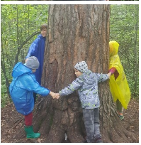
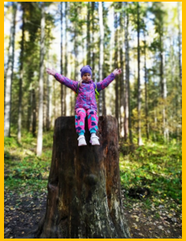
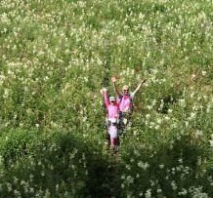
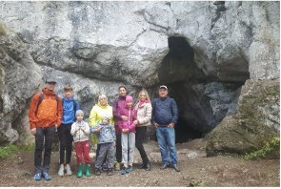
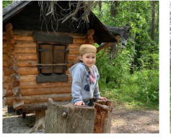
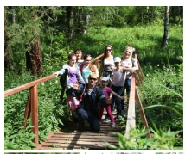
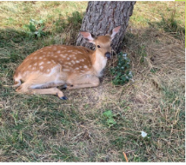
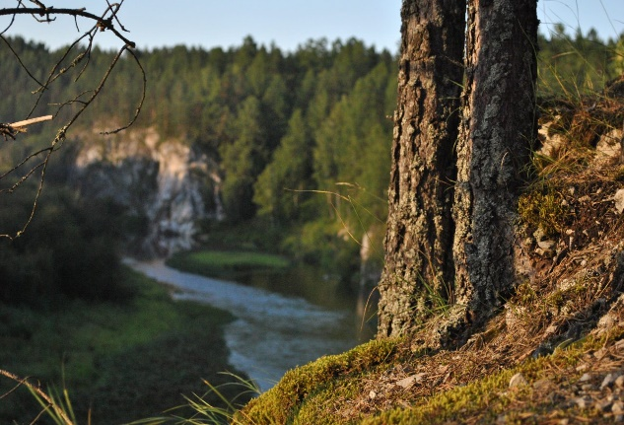
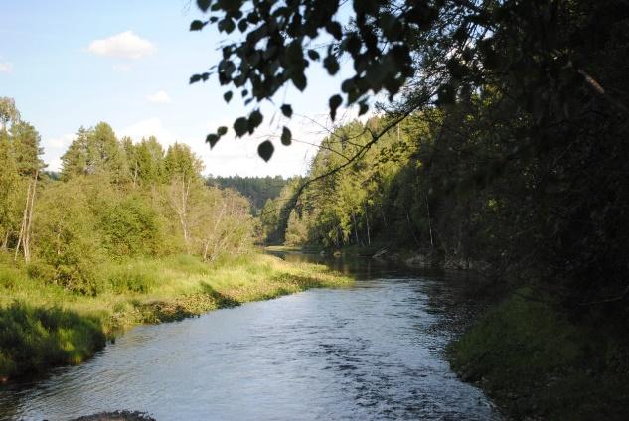
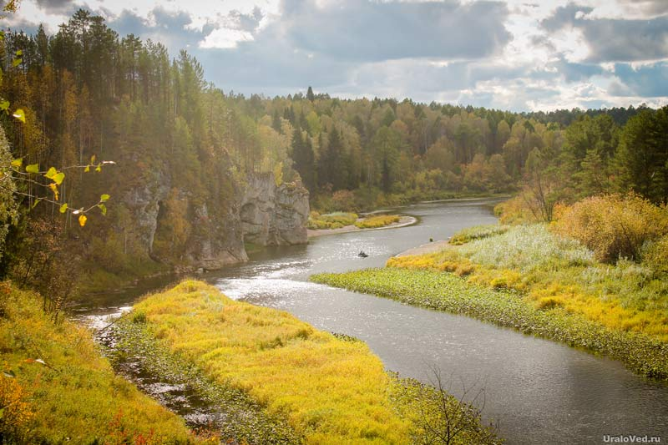
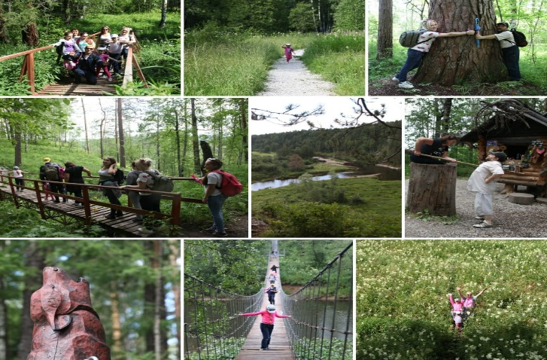
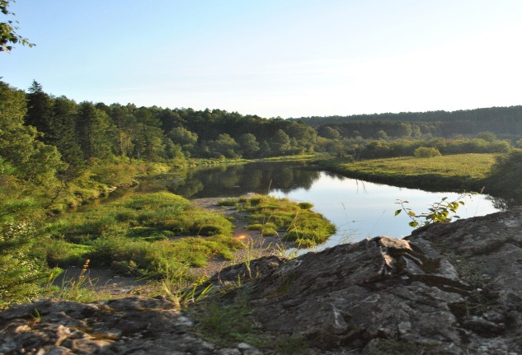
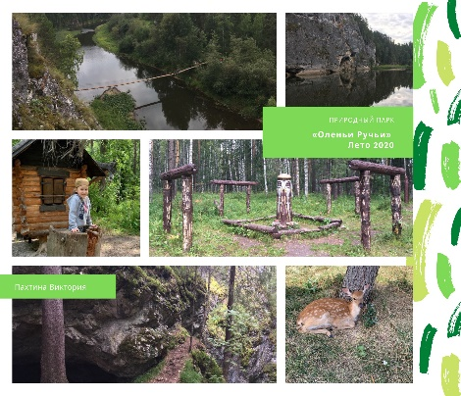
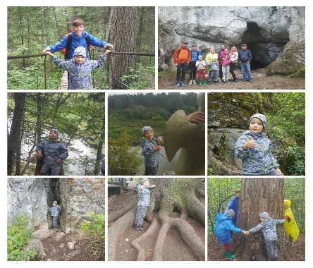
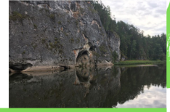
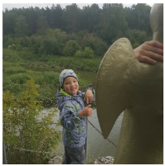
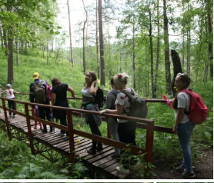
Мы выбрали самый короткий маршрут протяженностью 6 км. В начале маршрута мы увидели избушку на курьих ножках, из которой выглядывала настоящая Баба-Яга. Далее мы поднялись на смотровую площадку, рядом с которой возвышалась скульптура «Ангел единой надежды».
Легенды природного парка: Слезы матери…
Одной из наиболее знаменитых и трогательных легенд, которыми оброс природный парк, является легенда о происхождении его названия.
МАДОУ № 209, г.Екатеринбург
Цифровая семейная фотокнига воспитанников группы № 5
Семья Гизатуллиных:
Прививая любовь к природе детям, хочется показать все многообразие природы: цветы, деревья, насекомых, птиц, горы, реки, поля, луга, пещеры и многое другое - все это сочетается в данном парке.
Семья Климовых:
Там было очень красиво! Мы гуляли по парку целый день: проходили по подвесному мосту, по горам, среди леса, а потом остановились перекусить у реки. Папа нашёл там ящерицу. Потом мы пошли общаться со зверюшками.
Семья Пахтиных:
Считается, что когда-то давно в здешних местах любили охотится мужики из близлежащих поселений. И в одну из своих вылазок в лес, охотник убил олененка.
Издано 20.11.2020г.
На основе материалов, предоставленных из семейного архива воспитанников, интернет – источника https://nashural.ru/mesta/sverdlovskaya-oblast/olen-ruchyi/
По дороге встречали много интересных деревьев: необъятное дерево, дерево с большими корнями, лиственница-канделябр; видели «Дыроватый камень», заглянули в «Пещеру древнего человека» (правда никого там не обнаружили), перешли через реку по длинному шатающемуся мостику. Было очень весело и совсем не страшно..
Кружит в небе голубом
Наш огромный круглый дом!
Под огромной голубой
Общей крышей мы живём.
Вместе мы с тобой в ответе
За чудесное жильё,
Потому что на планете
Всё твоё и всё моё:
И пушистые снежинки,
И река, и облака…
Этой осенью мы всей семьей посетили природный парк «Оленьи ручьи». Этот парк находится около г. Нижние Серги, где живут наши друзья. Вот они и позвали нас съездить туда. Мы с удовольствием согласились, потому что еще не были там ни разу.
Природный парк «Оленьи ручьи»
«Оленьи ручьи» – природный парк, расположенный в нижнем течении реки Серги Свердловской области. Создан он был в 1999 году и имеет площадь 12 тыс. га.
Видели косуль, оленят, хорька, ослика и козочку. А ещё мы сходили к вольеру с собаками. Мы даже видели медведя!
День прошёл у нас замечательно! Мне очень понравилось в этом парке.
Наша семья очень любит природу и исследовать новые места. Так в августе 2020 г. одним из близлежащих, интересных и удивительных объектов для изучения стал природный парк «Оленьи Ручьи». Поехали от мала до велика.
В парке мы пробыли весь день, много смеялись, фотографировались, любовались и наслаждались природой данного места. Планируем вернуться в другое время года – чтобы увидеть парк в другом одеянии.
Официальную версию мы уже знаем – парк был назван в честь найденного наскального рисунка оленя. Неофициальная же версия – грустная….
Мать-олениха узнав об этом, разразилась слезами, которые и по сей день текут по парку в виде речек и ручьев.
Меня зовут Пахтина Вика. Мой Папа много раз ездил в парк «Оленьи Ручьи». Ему там очень нравится. Этим летом, он позвал нас с дедушкой поехать с ним.
«Манят нас неспроста – Заповедные места…»

